Slide 1
Comunicação Digital
Amostragem
Ideal
Natural (PAM)
Prática (PAM)
É a base para o estudo da Comunicação Digital.
Multiplexação por Divisão do Tempo - TDM.

Slide 2
1. O Processo de Amostragem
A amostragem é uma operação básica em Processamento Digital de Sinais e em Comunicação Digital.
Converte um sinal contínuo no tempo em amostras regularmente espaçadas (sinal discreto no tempo).
A quantização das amplitudes do sinal discreto no tempo fornece o sinal digital
Conversão AD
Sinal Contínuo
no Tempo
Sinal Discreto
no Tempo
Sinal
Digital
m(t)
s(t)
Para que este procedimento tenha utilidade prática é importante a escolha adequada da Taxa de Amostragem.
A taxa ( ou freqüência) de amostragem é escolhida baseando-se na freqüência máxima do espectro do sinal.
Tipos de amostragem: Ideal - Natural e prática (sample-hold)

Slide 3
1.1. Amostragem Ideal
Admitindo m(t):
Sinal de energia finita.
Freqüência máxima do seu espectro: W Hz.
A amostragem é obtida multiplicando m(t) por um trem de impulsos regularmente espaçados por T_{a} segundos, como mostra a figura abaixo.
m(t)
⊗
m(t)
s(t)=m(t).p(t)
s(t)
p(t)
×
m(t)

Slide 4
No domínio da freqüência:
Fourier de p(t):
Fourier de s(t):
O processo de amostragem de um sinal de energia finita e contínuo no
tempo resulta em um espectro periódico com período igual à taxa de
amostragem.
S(f) consiste de cópias regularmente espaçadas de f_{a} de M(f).

Slide 5
No domínio da freqüência:
M(f)
S(f) consiste de cópias
igualmente espaçadas de M(f).
Para não ocorrer superposição
de Espectros deve-se ter:
-W
W
f
S(f)
Um filtro passa-baixas com
corte em f_{c}=W recupera o
sinal original.
-2f_{a}
-f_{a}
-W
W
f_{a}
2f_{a}
Teorema da Amostragem - ( Nyquist )
“Um sinal limitado em banda, que não tem componentes de freqüência acima de W Hz, pode ser reconstruído ou recuperado a partir de suas amostras tomadas a uma taxa maior ou igual a 2W amostras por segundo [Hz].”

Slide 6
Superposição Espectral : “Aliasing”
Ocorre quando a desigualdade anterior não é satisfeita, isto é: f_{a} < 2W.
Neste caso as cópias de M(f) se superpõem.
O sinal não pode mais ser recuperado sem distorção
S(f)
f_{a} < 2W
Aliasing
f
-2f_{a}
-f_{a}
-W
W
f_{a}
2f_{a}
Na prática o espectro dos sinais não são estritamente limitados.
No entanto eles decrescem com a freqüência
Assim uma superposição espectral sempre irá ocorrer.
O erro entre os sinais original e reconstruído é dado por:
M(f)
f
-f_{a}/2
f_{a}/2
Limita-se o sinal em banda antes da amostragem através de um FPBx.

Slide 7
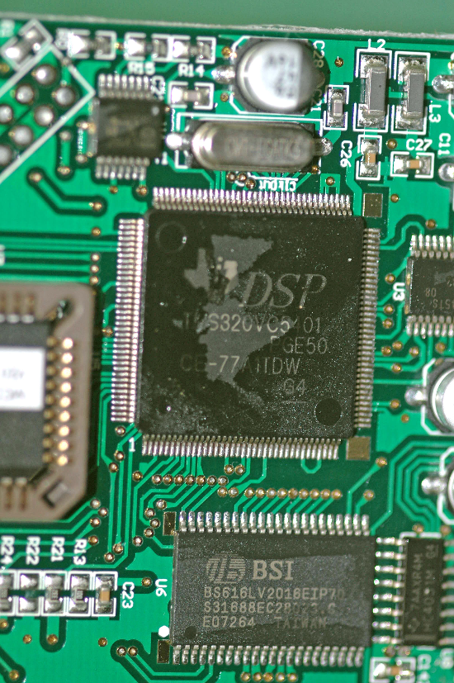
Bits no Transmissor
Portadora Analógica
Bits no Receptor
By Mataresephotos - http://fotosbsb.com.br, CC BY 3.0,
https://commons.wikimedia.org/w/index.php?curid=15088292
Antena
Antena
Processamento
Da Portadora
Analógica
ADC
Digital
Signal
Processing
Processamento
Da Portadora
Analógica
DAC

Slide 8
1.2. Amostragem Natural (Modulação por Amplitude dos Pulsos)
A amostragem é obtida multiplicando o sinal por um trem de pulsos de
largura τ e regularmente espaçados.
As amplitudes dos trem de pulsos são variadas de acordo com o sinal
m(t) (PAM).
Este processo é conhecido como amostragem natural..
m(t)
⊗
p(t)
τ
FPBx
s(t)=m(t).p(t)
p(t)
T_{a}
m(t)
Modulação por Amplitude dos Pulsos
( PAM )
s(t)=PAM

Slide 9
p( t ) em série de Fourier
Portanto s( t ) pode ser escrito como:
Calculando a Transformada de Fourier
M(f)
S(f)
f
f
-W
W
-2f_{a}
-f_{a}
W
f_{a}-W
f_{a}
f_{a}+W
2f_{a}

Slide 10
1.3. Amostrador - Segurador
É a amostragem prática utilizada nos conversores AD.
T₁ e T₂ ☑ duas chaves eletrônicas.
Um pulso é aplicado em T₁ → O transistor conduz...
● Carrega o capacitor com m(t).
● mantém a tensão durante a conversão AD.
Após τ segundos aplica-se um pulso em T₂ → T transistor conduz...
● descarrega o capacitor.
Após T_{a} segundos aplica-se novamente um pulso em T₁.
m(t)
+
s(t)
T₂
-
T₁
C
τ
τ

Slide 11
τ
T_{a}
Neste caso:
Espectro:
Observe que as amplitudes são atenuadas pela seguinte função:
|H(f)|
1/ τ >> W
f
1/τ
Na recepção há a necessidade de se fazer uma equalização.

Slide 12
2. Multiplexação por Divisão do Tempo - TDM
As amostras ocupam somente uma fração do tempo.
O intervalo ocioso entre duas amostras consecutivas pode ser ocupado
por amostras de outros sinais.
Este conceito de partilha é o princípio básico do TDM.
FPBx
FPBx
FPBx
Canal
FPBx
FPBx
sincronismo
FPBx
O filtro passa baixas elimina as freqüências indesejáveis do sinal.
Atenuação de 30 a 40 dB na freqüência W.
Elimina as freqüências que não são importantes.
Limita o espectro na freqüência W Hz.

Slide 13
A chave comutadora amostra os sinais:
Freqüência levemente superior à freqüência de Nyquist (2W Hz)
Coloca, em cada revolução, uma amostra de cada canal em sua saída.
Este conjunto de amostras é denominado de quadro.
Em cada quadro tem-se uma amostra de cada canal.
quadro
T_{a} seg.
Largura de faixa mínima do canal de transmissão:
B_{WMIN} = Nf_{a}/2 = NW,
No receptor tem-se as operações inversas:
separação dos sinais e filtragem.
Dois tipos de sincronização são necessárias para a recepção correta:
sincronismo de quadro: (estabelece o início de um grupo de amostras)
sincronismo de palavra: (separação correta dos canais)

Slide 14
Problemas da transmissão PAM:
Distorções provocadas pela resposta de amplitude e fase do canal.
Ruídos e interferências durante a transmissão.
Este tipo de transmissão não é utilizado a não ser para pequenas
distâncias.
Solução:
Codificar digitalmente as amostras antes da transmissão.
Modulação por Código de Pulsos (PCM)
Modulação Delta (MD)
Outros tipos

